Slide 1

Desarrollo Fullstack

Slide 2
Les damos la bienvenida
Vamos a comenzar a grabar la clase

Slide 3
Clase 02
Clase 03
Clase 04
HTML Recargado
Listas
Enlaces
Tablas
HTML Revoluciones
Multimedia
Formularios
Introducción a CSS
¿Qué es CSS?
Vinculación
Selectores
Especificidad

Slide 4

CSS
Nos vestimos para la ocasión

Slide 5
¿Qué es?
CSS es utilizado para diseñar y dar estilo a las documentos web, por ejemplo, alterando la fuente, color, tamaño y espaciado del contenido, dividirlo en múltiples columnas o agregar animaciones y otras características decorativas.
Hojas de Estilo en Cascada (del inglés “Cascading Style Sheets”), es decir, CSS hace referencia al comportamiento que tiene este lenguaje cuando nuestros estilos entran en conflicto.

Slide 6
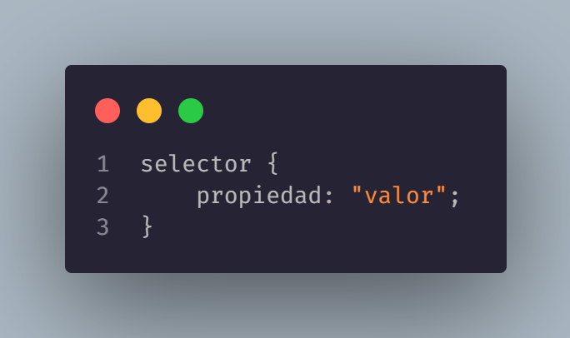
Sintaxis de CSS
selector
Elemento de nuestro HTML que deseamos aplicar estilos.
propiedad
Nombre de la propiedad CSS que queremos modificar.
valor
Valor que le asignamos a esa propiedad.

Slide 7
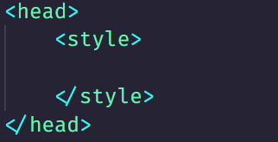
Vinculamos CSS a nuestro proyecto.
Interno
Colocamos nuestro código CSS dentro de la etiqueta <style></style> en el head de nuestro archivo HTML.
Externo
Usamos la etiqueta <link> donde el atributo rel indica la relación con el recurso y el atributo href la ruta a nuestro archivo css.
En línea
Se coloca en el atributo style del elemento/etiqueta HTML a modificar.

Slide 8
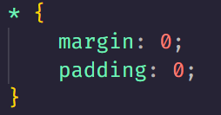
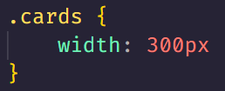


Selectores CSS
Universal
Selecciona todos los elementos de HTML.
Etiqueta
Se utiliza para seleccionar una etiqueta específica.
clase
Selecciona todos los elementos html que contengan ese atributo class.
id
Selecciona todos los elementos html que contengan ese atributo id.

Slide 9
Especificidad
Es muy importante en CSS ya que de esta depende la jerarquía con la que se aplicarán los estilos a nuestros elementos HTML, por ende, decidirá qué estilo prevalece sobre los demás cuando para un elemento se apliquen 2 o más estilos.
Junto con el, también entra en juego el término de estilos en cascada que como vimos anteriormente, está presente en el nombre de CSS.

Slide 10
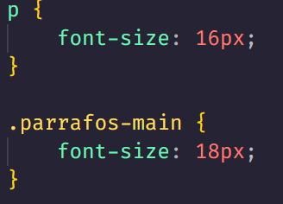
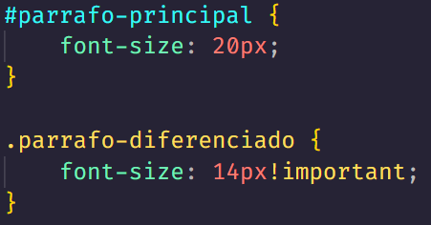
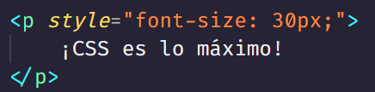
Orden de especificidad
elemento < clase < id < estilo en línea < !important
¿Cuál de todos estos será el que prevalece? 🤔

Slide 11
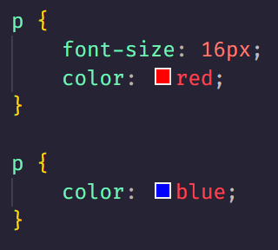
Estilos en Cascada
Además de la especificidad existe la jerarquía por cascada que es la responsable de decidir qué estilos prevalecen cuando dos o más selectores de un mismo elemento tienen la misma especificidad.
En estos casos, siempre se tomará el último valor vigente.

Slide 12
No te olvides de dar el presente

Slide 13
Recordá:
Revisar la Cartelera de Novedades.
Hacer tus consultas en el Foro.
Todo en el Aula Virtual.

Slide 14
¡Gracias!

